Slide 1



Slide 2


روش تدریس در حوزه بالین (مقدماتی)
آزاده روح الامینی
استادیار مرکز مطالعات و توسعه آموزش پزشکی
دانشگاه علوم پزشکی کرمان

Slide 3

اهداف آموزشی
آشنایی با مفاهیم کلیدی آموزش، تدریس و یادگیری
آشنایی با نقش مدرس در تدریس
آشنایی با آموزش بالینی- یادگیری بالینی
آشنایی با مدل تکامل یادگیری پِری 1970
آشنایی انواع روش های تدریس در بالین
آشنایی با گزارش صبحگاهی
آشنایی با آموزش بر بالین بیمار
آشنایی با ژورنال کلاب

Slide 4
آموزش
آموزش را مجموعه ای از رویدادهای “به عمد ترتیب داده شده” می داند که برای حمایت از فرایندهای درونی یادگیری، طراحی شده است. (گانیه)
آموزش، عبارت از مجموعه تصمیمات و فعالیت هایی است که به منظور ایجاد یادگیری در یادگیرنده، از جانب مدرس طرح ریزی و اجرا می شود تا فراگیران به هدفهای آموزشی خاص برسند. (دکتر سیف، روانشناسی پرورشی)
آموزش، به هر گونه فعالیت یا تدبیر از پیش طراحی شده ای گفته می شود که هدف آن ایجاد یادگیری در یادگیرندگان است. (دکتر سیف، روانشناسی پرورشی)

Slide 5
تدریس
تدریس عبارت از تعامل يا رفتار متقابل مدرس و فراگير بر اساس طرح منظم و هدفدار مدرس، براي ايجاد تغيير در رفتار فراگير است.
تدریس، سلسله فعالیتهای منظم و مرتبی است که از قبل طراحی شده است و هدف آن ایجاد شرایط مطلوب برای تغییر و تسهیل یادگیری توسط فراگیران است.
تدریس بدون تعامل مدرس و فراگیر بی معنی است.
چهار عنصر اصلی تدریس (شعبانی 1390)
1- وجود تعامل بین مدرس و فراگیر
2- فعالیت براساس اهداف معین و از پیش تعیین شده
3- طراحی منظم با توجه به موقعیت و امکانات
4- ایجاد فرصت و تسهیل یادگیری

Slide 6
روش تدریس چیست؟
روش تدریـس آن دسـته از فعالیتهای منظم و مرتب از قبل طراحی شده ای است که توسط مدرسان انجام می شود تا فراگیران را به اهداف معین رهنمون سازند.

Slide 7
نقش مدرس در تدریس چیست؟
مقدمات تدریس
A
برقراری ارتباط و تعامل با فراگیر
B
طرح ریزی آموزشی منظم و هدفدار
C
ایجاد شرایط مطلوب یادگیری جهت کسب تجربه
D
کمک به تغییر و نشان دادن تغییر در رفتار بالقوه فراگیر
فرآیند تدریس

Slide 8


Slide 9
یادگیری
عبارت است از ايجاد تغيير نسبتا” پايدار در رفتار بالقوه يادگيرنده، مشروط بر آنكه اين تغيير بر اثر تجربه رخ دهد.
سه عنصر اصلی یادگیری
1- نسبتا پایدار
2- رفتار بالقوه/ توان رفتاری
3- تجربه

Slide 10
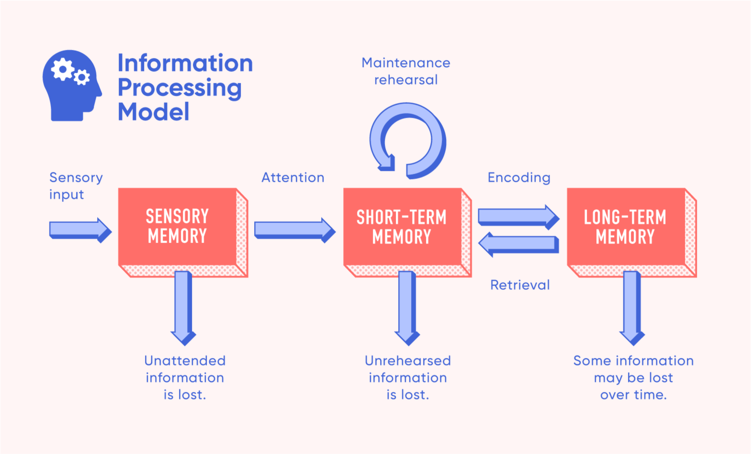

Slide 11
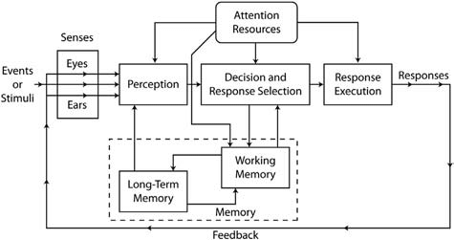

Slide 12
عوامل مهم یادگیری
توضیحات | عوامل مهم یادگیری
توجه و تمرکز به اطلاعات ورودی برای پردازش مؤثر ضروری است. | توجه
حافظه کوتاه‌مدت و بلندمدت برای نگهداری و بازیابی اطلاعات. | عملکرد حافظه
تکرار و تمرین مهارت‌ها و یادگیری از تجربه‌های عملی. | تجربه و تمرین
دریافت بازخورد مثبت و منفی برای اصلاح و بهبود یادگیری. | بازخورد
انگیزه داخلی و خارجی که تأثیر زیادی بر یادگیری دارد. | انگیزه
استفاده از روش‌های مختلف یادگیری (بصری، شنیداری و عملی). | تنوع یادگیری
محیط مناسب و آرام و تعامل اجتماعی برای بهبود یادگیری. | محیط یادگیری

Slide 13
خلاصه مقدمه
یادگیرنده آنچه را که می فهمد به خاطر می آورد، آنچه را که توجه می کند می فهمد و بر آنچه که می خواهد توجه می کند. (بولز 1988)
یادگیری و یاددادن یک فرآیند دوسویه است.
نقش مدرس کمک به فراگیرنده برای یادگیری است اما یاد گرفتن به فراگیرنده بستگی دارد.

Slide 14
آموزش بالینی- یادگیری بالینی
آموزش بالینی به عنوان یک فعالیت تسهیل‌کننده یادگیری در محیط بالینی تعریف می‌شود که در آن مدرس و دانشجو به طور مشترک فعالیت دارند. هدف این آموزش ایجاد تغییرات قابل اندازه‌گیری در دانشجویان برای ارائه مراقبت‌های بالینی است.
دانش بالینی فراتر از کسب اطلاعات است، معرفی مفصل بیمار توسط دانشجو مشخص می شود و زمانی که دانشجو اطلاعات را به‌طور منظم سازماندهی کند، می‌توان گفت که او بیمار را به‌خوبی می‌شناسد.
یادگیری بالینی به عنوان ترکیبی از دانش، نگرش و مهارت‌ها تعریف می‌شود که توانایی پزشک را ارتقا می‌بخشد.
Notes:
منظور از دانش فراتر از کسب اطلاعات است، معرفی مفصل بیمار توسط دانشجو مشخص می شود اما زمانی که دانشجو آنها را به گونه خاصی سازماندهی کند می توان گفت که او بیمار را می شناسد.

Slide 15
آموزش در بالین
اهداف آموزشی
پیوند مباحث تئوری به دانش بالینی و مهارتهای حرفه ای
کسب تجربیات یادگیری با حضور در کنار بیماران
کسب مهارتهای عملی در تعامل با مدرس و محیط
یادگیری نحوه حل مسائل بالینی
اهداف ارائه خدمات درمانی
تشخیص بیماری و اتخاذ تصمیمات درمانی
اهداف آموزشی در حین ارائه خدمات درمانی برآورده می شوند.
Notes:
پیوند تئوری و عمل: فراهم آوردن فرصت‌هایی برای دانشجویان تا مباحث تئوری را به دانش بالینی و مهارتهای حرفه ای در بالین مرتبط کنند.
کسب تجربه: دانشجویان به تدریج با حضور در کنار بیماران تجربیات عملی کسب می‌کنند.
کاربرد مفاهیم: در تعامل با مربی و محیط، دانشجویان مفاهیم آموخته شده را در عمل به کار می‌گیرند و دانش نظری خود را به مهارت‌های عملی تبدیل می‌کنند.
هدف آموزش بالینی فراهم آوردن فرصت هایی است که دانشجویان مباحث تئوری را با واقعیات عملی پیوند بزنند، به صورت تدریجی با حضور بر بالین بیمار تجربیاتی کسب کنند و در تعامل با مربی و محیط مفاهیم آموخته شده را در عمل به کار گیرند و دانش نظری خود را به مهارت های ذهنی، روانی و حرکتی متنوعی که برای مراقبت از مددجو ضروری است، تبدیل کنند.
در این نوع آموزش دانشجویان در تعامل با مربی و محیط، مفاهیم آموخته شده را در حیطه های مختلف به کار می گیرند

Slide 16
ویژگی های آموزش بالینی
توضیحات | ویژگی
بر اهمیت درک نیازها، ترجیحات و ارزش‌های بیمار تأکید می‌کند و دانشجویان را تشویق به در نظر گرفتن دیدگاه بیمار می‌کند. | تمرکز بر بیمار
دانش نظری را با کاربرد عملی ترکیب می‌کند و دانشجویان را در موقعیت‌های بالینی واقعی آموزش می‌دهد. | ادغام تئوری و عمل
دانشجویان را به شرکت فعال در فرایند یادگیری از طریق تجربیات عملی و بحث‌ها تشویق می‌کند. | یادگیری فعال
بازخورد به‌موقع و سازنده‌ای در مورد عملکرد دانشجویان ارائه می‌دهد و تأمل بر تجربیات را تشویق می‌کند. | بازخورد و تأمل
مربیان به‌عنوان الگو عمل می‌کنند و رفتار حرفه‌ای و مهارت‌های بالینی را نشان می‌دهند. | الگو بودن
همکاری میان حرفه‌های مختلف بهداشت و درمان را ترویج می‌کند و اهمیت آن را در ارائه مراقبت جامع به بیماران یاد می‌دهد. | همکاری بین‌حرفه‌ای

Slide 17
ویژگی های آموزش بالینی
توضیحات | ویژگی
مربیان باید به سبک‌های یادگیری مختلف و نیازهای دانشجویان سازگار باشند و انعطاف‌پذیری در روش‌های تدریس را تقویت کنند. | قابلیت انطباق و انعطاف‌پذیری
ارزیابی‌های منظم برای سنجش مهارت‌ها و دانش بالینی دانشجویان انجام می‌شود. | ارزیابی شایستگی
فضایی امن و حمایتی ایجاد می‌کند که در آن دانشجویان احساس راحتی کنند تا سوال بپرسند و کمک بخواهند. | محیط یادگیری حمایتی
دانشجویان را به توسعه مهارت‌های تفکر انتقادی و حل مسئله تشویق می‌کند. | تأکید بر تفکر انتقادی
به دانشجویان آموزش می‌دهد که زمینه‌های فرهنگی و شیوه‌های متنوع را شناسایی و احترام بگذارند. | شایستگی فرهنگی

Slide 18
مدل تکامل یادگیری پِری 1970
مرحله دوگانگی
دانشجویان سالهای اول و دوم
آنها انتظار دارند اطلاعات به‌طور واضح و سازمان‌یافته ارائه شود.
آنها به یادگیری و حفظ مقادیر زیادی از اطلاعات می‌پردازند.
آنها می آموزند که مقادیر زیادی از اطلاعات را با نوشتن ثبت کنند و به خاطر بسپارند.
از مدرسین انتظار دارند تا اطلاعات را بوضوح و با روشنی سازمان داده شده به ایشان ارائه دهند و آنچه را که درست و غلط می باشد به آنان بگویند.
مثال: دانشجو در این مرحله در مورد یک بیماری خاص فقط یک داروی «صحیح» وجود دارد بنابراین وظیفه این دانشجو به خاطر سپردن فهرستی از بیماریها با داروهای مناسب آن می باشد.

Slide 19
مدل تکامل یادگیری پِری 1970
مرحله چندگانگی
دانشجویان سالهای سوم و چهارم
آنها متوجه می‌شوند که همیشه پاسخ‌های درست یا غلط وجود ندارد و بسیاری از مسائل پزشکی هنوز ناشناخته‌اند.
در این مرحله، همه گزینه‌ها به یک اندازه متقاعدکننده به نظر می‌رسند.
دستیاران می‌توانند به دانشجویان کمک کنند زیرا آنها مجبور بوده اند تا این اعتقاد مهم را که تمامی موقعیت های جایگزین ارزش یکسانی دارند را بیازمایند.
مثال: دانشجو در این مرحله در مورد یک بیماری ممکن است به این نتیجه برسد «یک دارو به اندازه داروی دیگر خوب است».

Slide 20
مدل تکامل یادگیری پِری 1970
مرحله نسبی بودن
توانایی دوره دستیاری
قضاوت در شرایط یک بیمار خاص بهتر یا بدتر می باشد.
وظیفه تعلیم گیرنده ایجاد یک روند منطقی تصمیم گیری می باشد.
وظیفه مدرس بحث کردن درباره شواهدی که به نفع یک تصمیم وجود دارد و فراهم کردن آگاهی در این زمینه می باشد.
فهم و تشخیص این مراحل به دستیاران و اساتید کمک می‌کند تا با دانشجویان پزشکی بحث و تبادل نظر کنند و آن‌ها را در فرایند یادگیری هدایت نمایند.
مثال: سوال داروشناسی به این صورت مطرح خواهد شد که «چرا این بهترین داروی انتخابی برای چنین بیماری است؟»

Slide 21
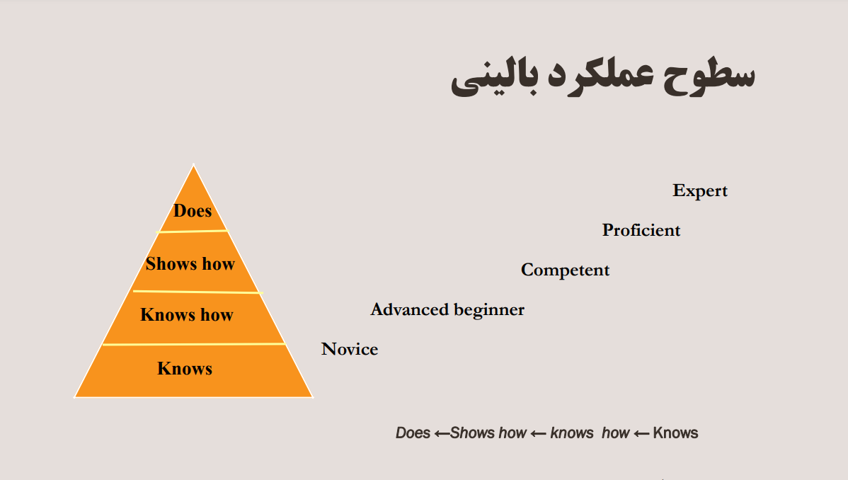

Slide 22
اصول یاددهی و یادگیری بزرگسالان
بزرگسالان دوست دارند تا حد امکان نقش فعالی در آموزش خود ایفا کنند.
بزرگسالان معمولا تمایل دارند آموخته خود را بلافاصله پس از یادگیری بکارگیرند.
بزرگسالان علاقمند به یادگیری اصول و مفاهیم هستند.
آنها دوست دارند مشکلات را حل کنند نه فقط حقایقی را بیاموزند.
اگر موضوع مورد مطالعه در ارتباط با علاقه و توجه فوری بزرگسال باشد معمولا بیشترین انگیزه را برای یادگیری در برخواهد داشت.
بزرگسالان دوست دارند بدانند چقدر خوب میتوانند کاری را انجام دهند. بنابراین بازخورد برای ارزیابی پیشرفت ایشان کمک خواهد کرد.

Slide 23

اگر بخواهیم تدریس بالینی موفقی داشته باشیم، به چه نکات کلیدی را باید در فرایند یاددهی و یادگیری مد نظر قرار دهیم؟

Slide 24
نکات کلیدی
مشخص کردن واضح اهداف یادگیری
تمرکز بر سطوح مختلف تحصیلی فراگیران
ارائه کاربردهای بالینی به منظور افزایش دقت و توجه
مشخص کردن نکات اصلی آموزش
توجه به سطوح مختلف یادگیری
مشارکت فعال فراگیر در یاددهی و یادیگری
تجربه و تمرین
پرسش و پاسخ
ارزیابی نقادانه
بازخورد

Slide 25
به طور معمول از چه روشهایی برای تدریس در بالین استفاده می کنیم؟

Slide 26
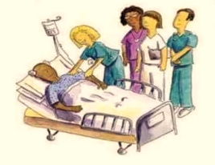


انواع روش های تدریس در بالین
گزارش صبحگاهی
آموزش بر بالین بیمار (راندهای بالینی)
ژورنال کلاب

Slide 27
گزارش صبحگاهی Morning Report
کنفرانس های مبتنی بر بیمار
براساس شواهد از نظر دستیاران گزارش صبحگاهی با ارزش ترین کنفرانس یا فعالیت آموزشی است.

Slide 28
اهداف گزارش صبحگاهی
الف) آموزش
آموزش مبتنی بر بیمار
مرور و برنامه ریزی درباره رسیدگی به مشکل بیمار
تقویت مهارت استدلال بالینی
شناسایی نواقص و کمبودها در یادگیری
آموزش اسکریپتهای بالینی
تقویت مهارت ارائه نمودن
مشخص نمودن نحوه برخورد با بیمار
ارتقای مهارتهای تصمیم گیری
آموزش موارد اخلاقی
ب) ارزیابی تصمیم های بالینی اخذ شده و کیفیت ارائه خدمات
ج) شناسایی و گزارش رخدادهای ناخواسته دارویی
د) تعامل اجتماعی

Slide 29
نکات کلیدی درباره نحوه برگزاری گزارش صبحگاهی
تمرکز بر روی آموزش و یادگیری مهارتهای مختلف بصورت مرحله به مرحله و متناسب با سال تحصیلی آنها
انتخاب بیمارانی که نکات اصلی آموزشی به همراه دارند براساس ملاکهای مشخص شده انتخاب بیمار
رهبری و هدایت بحث درباره بیمار توسط یک فرد مشخص
ماهی یکبار تمام بیماران معرفی شده در طول ماه مرور و پیگیری ها و سرانجام تشخیصی- درمانی آنها ارائه شود (سیر بیماری از اغاز تا سرانجام)
ارائه یک مقاله مروری در مورد بیماران معرفی شده و مرور نقادانه مقالات در گزارش صبحگاهی
برنامه ریزی و تعیین اهداف یادگیری برای هر ماه

Slide 30
نکات کلیدی درباره نحوه برگزاری گزارش صبحگاهی
وجود سیستم پایش درونی
بررسی دوره ای محتوای جلسات در راستای پوشش اهداف آموزشی
پیشگیری از معرفی موارد تکراری
راهنمایی در مورد انتخاب بیماران برای جلسات آتی
تعیین عناوین بحث های لازم در جلسات آینده
ایجاد جو آکادمیک ایمن و بدون ترس
انجام ارزیابی و دادن بازخورد به فراگیران
روش یادگیری فعال جستجو گر و پرسش گرا

Slide 31
نکات کلیدی درباره نحوه برگزاری گزارش صبحگاهی
ثبت جزئیات بیماران معرفی شده و بحث های انجام شده در هر جلسه
قرار دادن موارد و نکات اموزشی مهم در رابطه با بیمارن معرفی شده بر روی سایت دانشگاه
وجود سیستم ثبت و آرشیو منسجم و منظم اطلاعات بیمارن معرفی شده برای پایش محتوا و انطباق با برنامه آموزشی
شرکت استادان و دستیاران از رشته های مختلف
پیام آموزشی گزارش صبحگاهی در قالب چند جمله در اختیار شرکت کنندگان قرار گیرد.
مدت زمان 1 ساعت
هر 20 تا 25 دقیقه یک بیمار معرفی شود
استفاده از ابزارهای تشویقی

Slide 32
نکات کلیدی درباره نحوه برگزاری گزارش صبحگاهی
موقعیتی را برای استادان و دانشجویان فراهم می کند تا چگونگی سیر اندیشیدن خود را در این گونه موارد ارائه کرده و دیگران را هم شریک کنند.
-چه چیز جدید یا منحصر به فردی در مراقبت از این بیمار وجود داشته که برای مراقبت از بیماران آینده بتوان به کار برد؟
- چطور آنها معرفی بیمار و مشکلات وی را تجزیه و تحلیل نمودند؟
- چطور ایشان بسیاری از بخش های داده ها را ترکیب کردند؟
- چطور تشخیص و درمان وی را به صورت گذشته نگر ارزیابی نمودند؟

Slide 33
نکات کلیدی درباره نحوه برگزاری گزارش صبحگاهی
انتخاب بیماران در گزارش صبحگاهی
- از خو بپرسید چه چیزی در این بیمار وجود دارد که مطلب مهمی از تشخیص یا درمان را روشن می کند؟
1- بیمارانی که ابهام تشخیصی یا درمانی مهمی داشته باشند.
2- بیمارانی که غیر عادی یا نادر باشند.
3- بیمارانی که رادیوگرافی جالب یا سایر یافته های قابل مشاهده جالب داشته باشند.
4- بیمارانی که در معاینه فیزیکی نکته جالبی داشته باشند.
5- بیمارانی که مورد مناسبی برای مطرح کردن بحث های اخلاقی یا اقتصادی باشند.
6- بیمارانی که توسط تیم پزشکی بسیار خوب رسیدگی و درمان شده باشند.

Slide 34
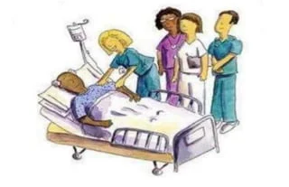
آموزش بر بالین بیمار
بخشی از راندهای بالینی است.
دانشجو و استاد در کنار تخت بیمار درباره بیماری وی بحث می کنند یا یک فن تشخیصی درمانی بالینی را نمایش می دهند.
دانشجو نحوه ارتباط استاد با بیمار را مشاهده می نماید و در تعامل با بیمار، آموزش مصاحبه کردن، معاینه فیزیکی و مهارت های مشاوره را بیاموزد.
معمولاً تعداد مطلوب دانشجویان یا فراگیران برای آموزش بر بالین بیمار 2 تا 5 نفر می باشد.

Slide 35
اهداف آموزش بر بالین بیمار
مراقبت از بیمار و آموزش در هم آمیخته و جدایی ناپذیر است.
بهترین آموزش،‌ یادگیری از خود بیمار است.
مشاهده مستقیم مهارتهای مراقبت از بیمار
بازخورد فوری به دانشجو
برانگیختن حس یادگیری در دانشجویان، همانند همکار با فراگیر رفتار کنیم و علاقه خود به آموزش را نشان دهیم.
مدرس و دانشجو با یکدیگر ارتباط حرفه ای داشته و به طور مشترک مسئولیت بیمار را برعهده می گیرند.

Slide 36
استراتژی های کلیدی در آموزش بر بالین بیمار
مرحله قبل از راند
اقدامات | استراتژی ها
مرور برنامه درسی، تعیین سطح و میزان پذیرش فراگیران، ایجاد آمادگی در مدرس | آماده سازی
تصمیم دارید کدام سیستم را آموزش دهید، بر روی کدام جنبه های این سیستم تاکید نمایید، مشاهده عملکرد فراگیران، مشارکت فعال همه فراگیران در یاددهی و یادگیری،‌ انتخاب بیماران مناسب،‌ در نظر گرفتن مدت زمان مناسب | ترسیم شمایی از اهداف آموزشی خود از آموزش بر بالین- طراحی طرح درس
توضیح درباره برنامه و اهداف آموزشی آن جلسه، چه چیزی را می خواهید یاد بدهید، برای فراگیران یک وظیفه مشخص کنید، آموزش رفتار درست بر بالین، آگاهی از انتظارات استاد، دانستن قوانین | توجیه فراگیران

Slide 37
استراتژی های کلیدی در آموزش بر بالین بیمار
مرحله در هنگام راند
اقدامات | استراتژی ها
تاکید بر ماهیت آموزشی جلسه به بیمار، توضیح اینکه بحث های انجام شده مربوط به درمان وی نمی باشد،‌اصرار بر خروج خانواده در صورت عدم تمایل بیمار نباشد | معرفی خود و اعضای تیم به بیمار
در واقعیت بیماران از اینکه مورد توجه قرار می گیرند رضایت دارند،‌ فرصت مناسبی برای اموزش رفتار حرفه ای و منش و طرز رفتار بر بالین بیمار توسط پزشکی است | ایفای نقش تعامل پزشک با بیمار
در آموزش دانشجو محور توجه به این نکته اهمیت دارد که پزشک مسئول انجام کارهای بیمار نقش مرکزی خود را حفظ نماید و استاد در این تعامل پزشک و بیمار تداخلی ایجاد ننماید. | در حاشیه صحنه بودن و مشاهده با علاقه

Slide 38
استراتژی های کلیدی در آموزش بر بالین بیمار
مرحله در هنگام راند
اقدامات | استراتژی ها
فراگیران را تحقیر و شرمسار نکنید، اصلاح اشتباهات با ملایمت، اجازه ندهید یک نفر متکلم وحده در بحث ها شود،‌ انتظار نداشته باشید فراگیران فکر شما را بخوانند، اگر نکته ای را نمی دانید بپذیرید،‌ رفتار حرفه ای را اموزش دهید، همه را درگیر کار کنید، نمایش مهارتهای بالینی،‌ پرهیز از بحث های تئوری طولانی مدت | اصلاح اشتباهات فراگیران
در خاتمه به فراگیران به صورت خلاصه بگویید آنچه را اموزش داده اید. | نتیجه گیری و خلاصه کردن

Slide 39
استراتژی های کلیدی در آموزش بر بالین بیمار
مرحله پس از راند
اقدامات | استراتژی ها
خارج از اتاق بیمار فرصتی باشد برای بحث درباره جنبه های مهم شرح حال بیمار، تشخیص افتراقی،‌ برطرف کردن ابهامات و پاسخ به سوالات | سوال پرسیدن، روشن کردن موضوع، معرفی منابع جهت مطالعه
پیدا کردن موارد موفق و ناموفق جلسه آموزشی، بهبود کیفیت راندهای بعدی، تقویت روحیه گروه، فرصتی برای ابراز ناکامی ها و نقایص در دانش و مهارت | بازخورد
خود استاد درباره این جلسه فکر کند، کدام قسمت خوب بود و کدام قسمت بد انجام شد و برای دفعه بعد چه باید کرد؟ | رفلکشن (بازاندیشی)

Slide 40
ژورنال کلاب Journal Club
پلی بین طبابت عملی و پژوهش است.
جلسه آموزشی است که در آن تعدادی افراد به بحث درباره مقالات روز می پردازند.

Slide 41
اهداف ژورنال کلاب
یاد دادن مهارتهای ارزیابی نقادانه
بکارگیری دانش کسب شده از مطالعه مقالات در طبابت روزمره بالینی
به روز نگه داشتن اطلاعات پزشکی
ارتقای طبابت مبتنی بر شواهد
آموزش نحوه انجام پژوهش
بهبود عادات مطالعه

Slide 42
خلاصه اقداماتی که باید انجام دهیم تا ژورنال کلاب موفقی داشته باشیم؟

Slide 43
اقدامات لازم برگزاری ژورنال کلاب
1- اهداف ژورنال کلاب را مشخص کنید.
2- تهیه و انتشار یک برنامه زمان بندی شده
3- زمانی برای برگزاری برنامه انتخاب شود که افراد بتوانند بدون دشواری در جلسه شرکت کنند.
4- از یک استاد مجرب بخواهید که جلسه را هدایت و حمایت کند.
5- مقالاتی را انتخاب کنید که با کار روزانه بالینی دستیاران و فراگیران ارتباط داشته باشد.
6- ارائه دهنده مقاله را خلاصه نموده و با کلمات و درک و فهم خود اسلایدهای پاورپوینت را تهیه نماید.
7- زمان ارائه مقاله از مدت زمان پیش بینی شده مثلا 20 دقیقه تجاوز نکند.
8- قبل از جلسه ارزیابی نقادانه مقاله توسط ارائه دهنده و استاد ناظر انجام شده باشد و نتایج ارزیابی در جلسه ارائه شود.

Slide 44
اقدامات لازم برگزاری ژورنال کلاب
9- نکات آموزشی مقاله قبل از جلسه مشخص شود و در جلسه ارائه گردد.
10- مقاله در اختیار سایر افراد شرکت کننده قرار داده شود تا قبل از جلسه مطالعه کنند.
11- ارائه یک نتیجه گیری در پایان جلسه و نکات آموزشی خلاصه شده مهم می باشد.
12- حضور و غیاب فراگیران و ارزیابی ژورنال کلاب
13- چو جلسه را دوستانه و علمی نگه دارید و از تحقیر و تهدید و تمسخر پرهیز شود.
14- زمینه های مشارکت فعال فراگیران در جلسه مهیا شود مانند پرسش و پاسخ، بحث گروهی
15- لازم است برای دسته های مختلف فراگیران اهداف اموزشی متناسب در پاسخ به نیازهای آنها تعیین نمود.
16- می تواند به صورت بین رشته ای از دانشجویان سایر رشته ای علوم پزشکی مانند پرستاران و داروسازان و تغذیه نیز شرکت کنند.

Slide 45
جمع بندی
بستر لازم برای نزدیک و همسو کردن دانش پایه دانشجو با انجام مهارت ها همراه با تشخیص و درمان بیماران و کسب انواع مهارت های حرفه ای فراهم کند.
فرصت های یادگیری برای کسب تجربه و تمرین مهارت های لازم از طریق مشاهده کردن، مشارکت، طراحی روش درمان و به کارگیری درمان با لحاظ کردن همه جوانب بالینی ایجاد کند.
در روش تدریس بالینی موفق و اثربخش مدرس باید بتوانند:

Slide 46


با تشکر از توجه شما

